Slide 1
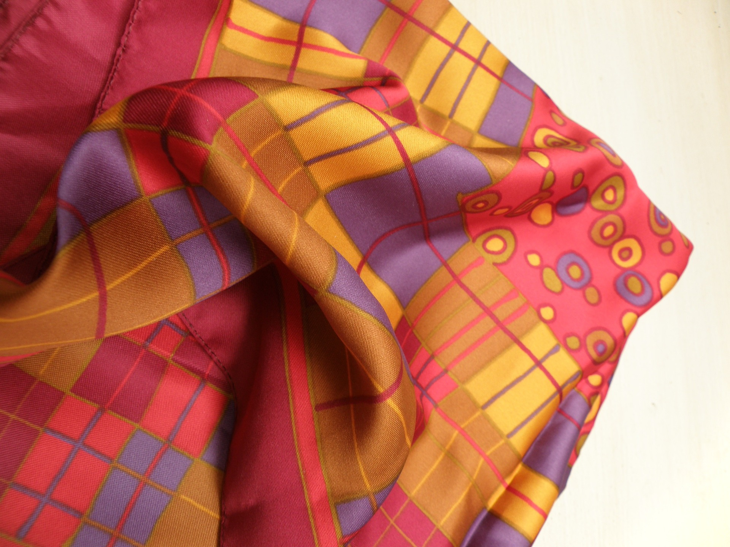



La chute de plain pied
La chute de plain pied est susceptible d’arriver dans tous les domaines d’activité confondus. Elle sera accentuée dans les métiers du bâtiments par exemple, mais sera moins négligée que dans un environnement bureautique.
Qu’est-ce que la chute de plain pied ?
La chute de plain pied a un caractère inévitable, courant et peu prévenu.
En quoi ces accidents sont-ils particuliers ?
Exemple d’un chiffon. Seul, il est inoffensif. A terre, face à une personne inattentive, il peut se révéler dangereux si la personne marche dessus et glisse.
=
=
+
=

Slide 2
Pourquoi ces chutes sont encore très rependues ?
Les risques de la chute de plain pied sont souvent banalisés. En effet, ceux-ci sont souvent perçu comme de la malchance. Or, ceux-ci sont causés par une inattention liée à la répétition du quotidien. Le fait de progresser dans le même environnement chaque jour créé un abaissement de la vigilance des salariés.
Comment les éviter ?
La mise en place de préventions va permettre d’apprendre à ces salariés à reconnaître le risque et à le contrer, afin qu’ils n’associent plus la chute de plain pied à une malchance, mais à un évènement survenu à cause d’un enchaînement de causes qui auraient pu être évitées.
Causes | Blessures | Statistiques
Inattention Charge trop élevée de travail Sol, environnement mal entretenu Mauvaise luminosité Non respect des consignes Non connaissance du danger | Contusions Hématomes Fractures Entorse, foulure Lumbago Douleurs variées | En 2014, 2° cause d’accidents du travail, soit 13 % des accidents soit 80 000 cas répertoriés en France à 4 jours de congés maladies.
Sources : www.preventica.com, http://www.inrs.fr

